Slide 1
Laboratorní vyšetření
2019/2020

Slide 2
Obsah
Hematologické vyšetření
  Vyšetření koagulací
  Krevní obraz
Biochemické vyšetření
  Osmolalita, iontogram
  glykémie, lab. vyšetření DM
  Krevní bílkoviny, imunoglobuliny
  jaterní testy, bilirubin, lipidogram
  vyšetření ledvinných funkcí a vyšetření moči

Slide 3
Koagulace
Poruchy hemostázy x trombofilie
Odběry: žilní krve odebrané do zkumavky s EDTA nebo s citrátem
vždy nutné uvést léčiva, která by mohla výsledky koagulačních vyšetření ovlivnit

Slide 4
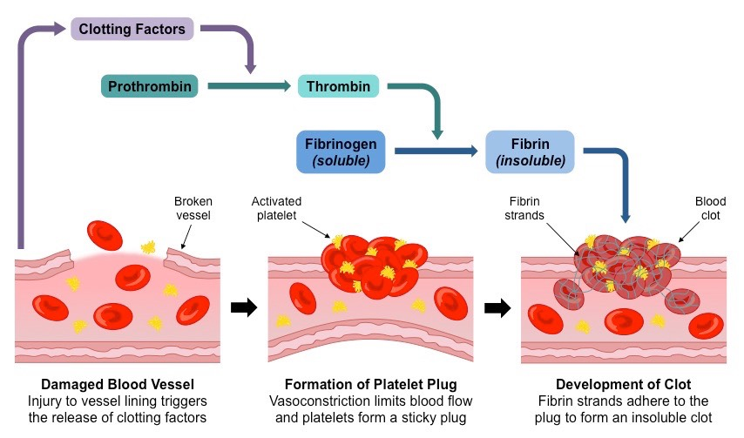

Slide 5
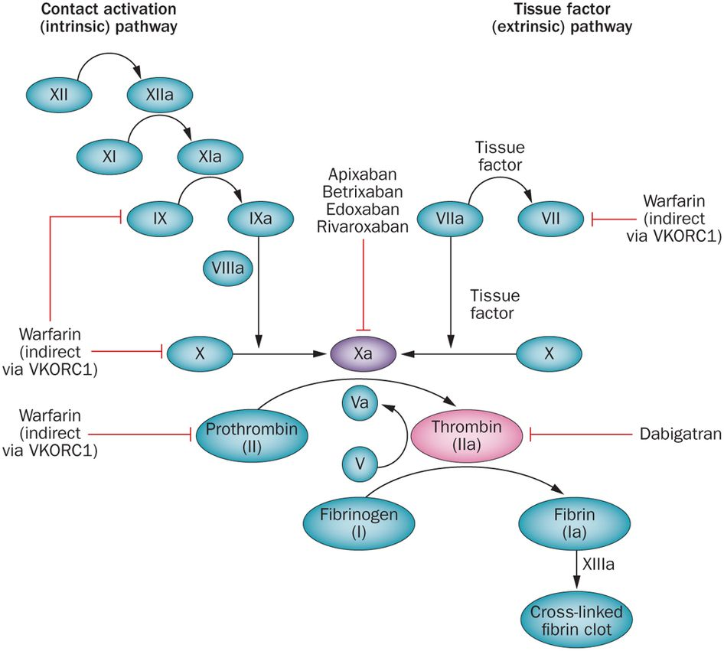

Slide 6
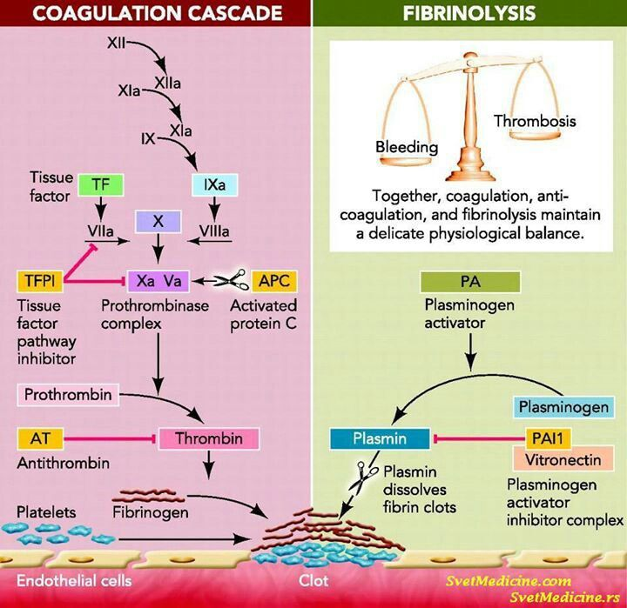

Slide 7
Koagulace-vyšetření
počet destiček (v rámci vyšetření KO)
doba krvácivosti
protrombinový čas, aktivovaný parciální tromboplastinový čas a trombinový čas
Specifické testy: např. agregace trombocytů po ADP, adrenalinu a dalších látkách, stanovení hladiny antitrombinu, proteinu C, proteinu S, APC rezistenci, ProCGlobal, hladiny faktorů V, VII, VIII, IX, XI, XII, stanovení lupus antikoagulans
D-dimery

Slide 8
Koagulace-vyšetření
Vyšetření funkce trombocytů
  Doba krvácivosti podle Dukea vyhodnocuje schopnost destiček vytvořit primární trombus. Provádí se vpichem do ušního lalůčku a sledováním délky krvácení, které by nemělo překročit 4 minuty. Někdy se také provádí standardní nářez předloktí (zde je norma 2–9 minut). Doba krvácivosti může být prodloužena u trombocytopenií a trombocytopatií a von Willebrandovy nemoci).
  Agregace krevních destiček: Fotometricky se stanovuje rychlost agregace destiček po přidání aktivátoru.
  Střední objem destiček: Normálně se pohybuje v rozmezí 6–9 fl. Velké destičky nacházíme u některých trombocytopatií.

Slide 9
Základní koagulační vyšetření:
  aPTT – aktivovaný parciální tromboplastinový čas
    Test vnitřní (f . XII, XI, IX a VIII), a společné cesty (X, V, II a I)
    fyziologické hodnoty: 8–40
    terapii heparinem. – prodloužení na 1,5 – 2,5 násobek
    Patologické rodloužení aPTT: hemofilií A (nedostatek f. VIII), hemofilií B (nedostatek f. IX), hemofilií C (nedostatek f. XI); u von Willebrandovy choroby (hereditární porucha tvorby vW faktoru), při konsumpční koagulopatii v rámci DIC.
  Protrombinový čas /PT/ (také nazývaný tromboplastinový čas dle Quicka)
    Test vnější a společné cesty koagulační kaskády
    Fyziologické hodnoty tohoto parametru jsou 12–15 sekund
    prodloužení: při terapii warfarinem, u stavů s hypovitaminózou K; u těžkých poruch jaterní proteosyntézy; při konsumpční koagulopatii v rámci DIC, nebo deficitu faktorů V, II, VII, X a při těžkém deficitu fibrinogenu.
    terapeutické ozmezí při léčbě vyjádřené INR je 2 – 3.
  Trombinový čas: Trombinový čas (TT)
    je přímé vyšetření rychlosti konverze fibrinogenu na fibrin
    Fyziologické rozmezí je 17–24 s.
    Prodloužen při dysfibrinogenemii, těžké hypo- nebo afibrinogenemii, aktivované fibrinolýze a při léčbě heparinem.

Slide 10
Celkové degradační produkty fibrinu
  FDP a D-dimery jsou markery fibrinolýzy.
  při podezření na tromboembolickou nemoc.
  Vysoká senzitivita metody, nízkou specificitou
Koncentrace fibrinogenu: Normální rozmezí je 1,5–4,5 g/l
  hypofibrinogenemii (např. při akutní DIC) nebo hyperfibrinogenemii (při zánětu koncentrace FBG stoupá, protože je proteinem akutní fáze).
Antitrombin III: Stanovení funkční aktivity v plazmě, normální rozmezí dáno porovnáním s kontrolní plazmou (70–100 %). Primární nebo sekundární deficit antitrombinu III ( např. vyvolaný konzumpcí u DIC) představuje rizikový faktor trombofílie.
Aktivovaný koagulační čas (ACT): Krev odebraná bez antikoagulancia se aplikuje do zkumavky s kontaktním aktivátorem (kaolin) a v přístroji je při 37 °C míchána do odečtení času koagulace. Rutinní pro kontrolu heparinizace při mimotělním oběhu a hemodialýze. ACT normální krve je cca 150 s, při heparinizaci pro dlouhodobý mimotělní oběh nebo hemodialýzu 180−300 s, při MO v kardiochirurgii >600 s.

Slide 11
Krevní obraz
počet bílých krvinek (WBC) – buňky, které jsou důležitou součástí imunitního systému organismu
počet červených krvinek (RBC) – buňky, které přenášejí kyslík v krvi z plic do tkání a oxid uhličitý opačným směrem
hemoglobin (HGB) – červené krevní barvivo, bílkovina červených krvinek, která váže a přenáší kyslík
hematokrit (HCT) – procentuální zastoupení červených krvinek v celkovém množství krve
střední objem červené krvinky (MCV) – průměrná velikost červené krvinky
průměrná hmotnost hemoglobinu v červené krvince (MCH)
průměrná koncentrace hemoglobinu v červené krvince (MCHC)
distribuční křivka červených krvinek (RDW) – podává přehled o variabilitě ve velikosti červených krvinek
počet krevních destiček (PLT) – buňky, které jsou důležité při zástavě krvácení
objem krevních destiček (MPV) – průměrná velikost krevní destičky
destičkový hematokrit (PCT) – procentuální zastoupení krevních destiček v celkovém množství krve
distribuční křivka krevních destiček (PDW) – podává přehled o variabilitě ve velikosti krevních destiček

Slide 12
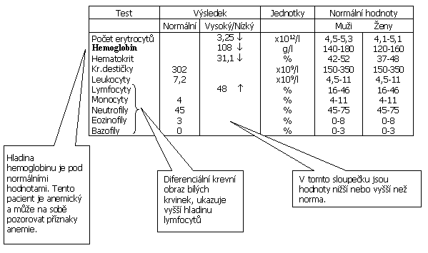

Slide 13
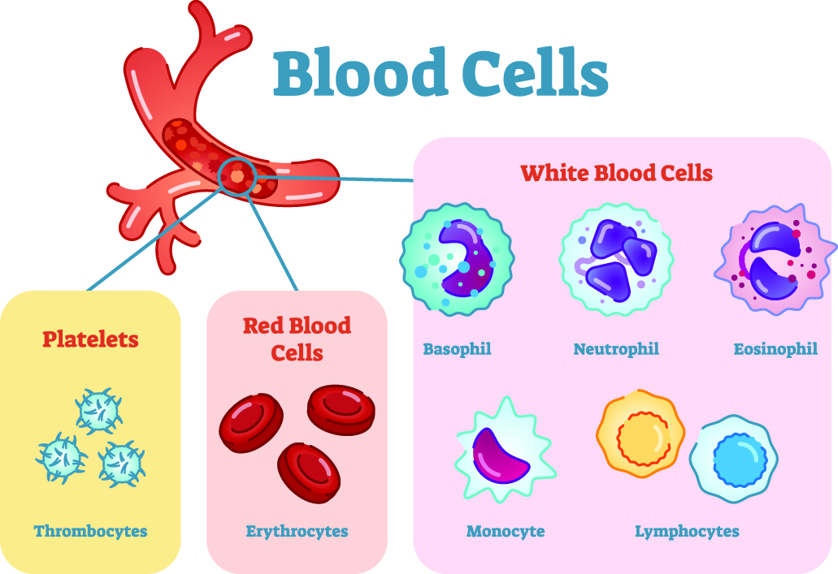

Slide 14
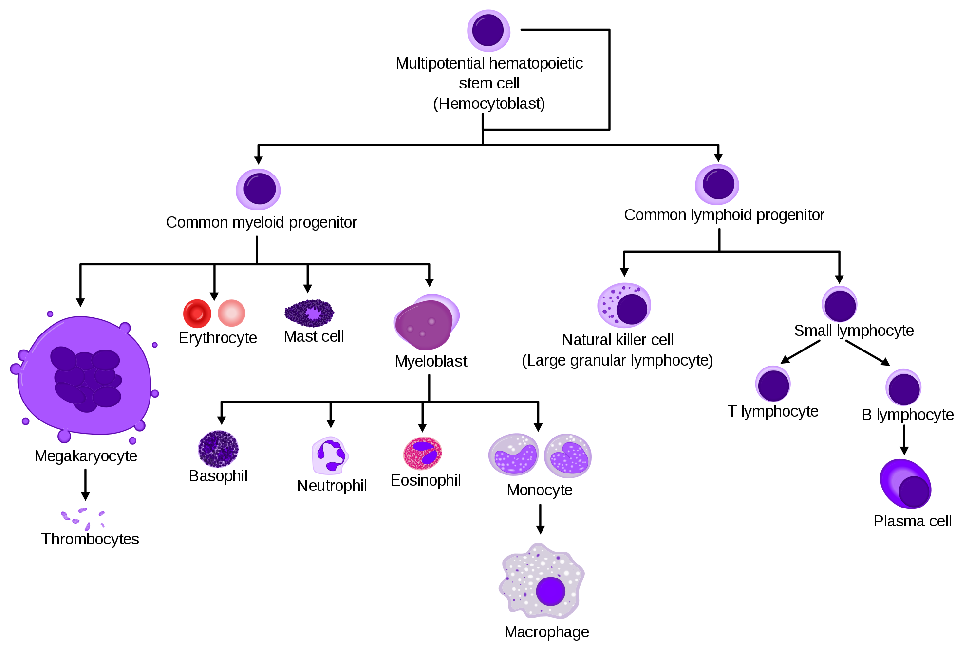

Slide 15
Diff. KO
neutrofily – velmi pohyblivé buňky podílející se na obraně proti bakteriální infekci, mají schopnost pohlcovat a likvidovat cizorodý materiál
tyčky – mladá forma neutrofilů
bazofily – jejich funkce není zcela jasná, předpokládá se ovlivnění srážení krve v místě zánětu
eozinofily – buňky uplatňující se při alergii a v obraně proti parazitům
lymfocyty – buňky podílející se na specifické imunitní obraně (T lymfocyty regulujíostatní zúčastněné buňky imunitní reakce a uplatňují se v obraně hlavně proti virům, plísním a nádorovým; B lymfocyty se po setkání s cizorodou látkou mění na plazmatické buňky a tvoří protilátky)
monocyty – vystupují z krve do tkání nebo tělních dutin, kde se mění v makrofágy, buňky které jsou schopny pohlcovat cizorodý materiál, včetně mikroorganismů

Slide 16
Červená křevní řada
Zvýšení hladiny erytrocytů, hemoglobinu, hematokritu:
zvýšená tvorba v kostní dřeni – polycytémia vera
sekundární příčiny – zvýšená tvorba v kostní dřeni následkem nedostatku kyslíku v organismu např. při srdečních nebo plicních onemocněních, při pobytu ve vysokých nadmořských výškách, nikotinismus, stres – zvýšená tvorba erytropoetinu v ledvinách, nádory produkující erytropoetin (karcinom ledviny), zahuštění krve při dehydrataci (průjmy, snížený příjem tekutin, popáleniny)
Snížení hladiny erytrocytů, hemoglobinu, hematokritu:
aplazie či poškození kostní dřeně se sníženou tvorbou červených krvinek, anemie z nedostatku železa, vitaminu B12, kyseliny listové, chronická onemocnění, hemolýza, krevní ztráty, vrozená porucha tvorby hemoglobinu, renální insuficience – nedostatečná tvorba erytropoetinu, tvorba protilátek proti erytropoetinu, otrava benzenem, užívání léků (chloramfenikol, sloučeniny zlata), gravidita – převládá hemodiluce nad pouze mírným vzestupem erytromas

Slide 17
Střední objem červené krvinky (MCV):
Zvýšený- makrocyt: anemie z nedostatku vitamínu B12, kyseliny listové, jaterní onemocnění, alkoholismus, myxedém, aplázie kostní dřeně, retikulocytóza (mladé formy erytrocytů jsou větší), užívání některých léků – antikonvulziva, kontraceptiva, metformin, kolchicin
Snížený – mikrocyt, anemie z nedostatku železa, porucha tvorby hemoglobinu (thalasémie), sideroblastické anemie, anemie chronických chorob, otrava olovem
Průměrná hmotnost hemoglobinu v červené krvince (MCH):
Zvýšení: může být u makrocytů
Průměrná koncentrace hemoglobinu v erytrocytu (MCHC):
Zvýšení: dědičná sférocytóza, popáleniny (zvýšení je limitováno množstvím hemoglobinu, které se může vejít do erytrocytu)
Průměrná hmotnosti (MCH) a koncentrace (MCHC) hemoglobinu v erytrocytu:
Snížení: může být u mikrocytů, možné příčiny: lymfomy, monocytová leukémie
Distribuční šíře erytrocytů (RDW):
Zvýšená hodnota: znamená smíšenou populaci erytrocytů různé velikosti
zvýšená distribuční šíře erytrocytů + vyšší MCV- možné příčiny: karence vitaminu B12 nebo kyseliny listové, jaterní onemocnění, imunohemolytické anémie, nemoc z chladových aglutininů.
zvýšená distribuční šíře erytrocytů + nižší MCV – možné příčiny: sideropenie, DIC(diseminovaná intravaskulární koagulace), konsumpční koagulopatie a stavy spojené s fragmentací erytrocytů (schistocyty), hemoglobinopatie.
Retikulocyty: zvýšená hladina: hemolytické anémie, akutní krevní ztráty, anémie v průběhu terapie.
Snížená hladina: aplastická anémie, anémie s poruchou vyzrávání červené řady, jaterní onemocnění, posttransfuzní stavy, stavy po chemoterapii

Slide 18
Trombocyty
zvýšená hladina: může být asymptomatická, může však docházet ke zvýšenému krvácení (pro poruchu funkce destiček – trombocytopatii) i zvýšené srážlivosti krve (shlukováním krevních destiček)
  možné příčiny: myeloproliferativní onemocnění (trombocytemie, polycythemia vera), nedostatek železa (při dlouhodobých ztrátách krve), nadměrné krvácení s rychlou obměnou krvetvorby, dlouhodobá zánětlivá onemocnění (Crohnova choroba, revmatoidní artritida), infekce (bakteriální, plísňové, tuberkulóze), stav po splenektomii, maligní nádorová onemocněních (lymfomy, nádory)
snížená hladina: může vést ke snížené srážlivosti krve, krvácení do vnitřních orgánů
  možné příčiny: poškození kostní dřeně s poruchou tvorby krevních destiček – vrozené, polékové, po ozáření, při nádorových onemocnění kostní dřeně (leukémie, lymfomy, metastázy), těžký alkoholismus, nedostatek vitaminu B12, některé infekce (včetně HIV), po virových infekcích (CMV, EBV, spalničky, rubeola), nadměrná spotřeba destiček (u rozsáhlých hemangiomů, zánětů cév, po chlopenních a cévních náhradách, při diseminované intravaskulární koagulaci (DIC), autoimunitní onemocnění (protilátky proti krevním destičkám např. při systémovém lupus erythematodes), trombotická trombocytopenická purpura, septický stav, hypersplenizmus, zvýšená destrukce krevních destiček – např. léky (penicilin, soli zlata, heparin, sulfonamidy aj.), gravidita (převládá zvýšení objemu plazmy), pseudotrombocytopenie zvýšená hodnota středního objemu krevní destičky (MPV) – závisí na produkci destiček, mladé jsou větší, než starší

Slide 19
Patologie v bílém krevním obraze
Neutrofily:
zvýšená hladina: bakteriálních infekcí (tyčky, tzv. posun doleva), hypoxie , generalizované maligní onem., kortikoidy, adrenalin, lithium, akutní a chronická myeloidní leukemie, myeloproliferace, nekrózy tkáně (infarkt myokardu), vaskulitidy, nespecifické střevní záněty, revmatoidní artritis
snížená hladina: snížená tvorba v důsledku poškození kostní dřeně – vrozeném (aplastická anemie) či polékovém (cytostatika, psychofarmaka, imunosuprese, thyreostatika), ozařování, při infiltraci kostní dřeně nádorovými buňkami, změna rozložení neutrofilů – při splenomegalii, virové infekci, u některých autoimunitních onemocněních (výskyt protilátek proti neutrofilům, např. systémový lupus erythematodes),, lymfatické a monocytové leukémie.
Lymfocyty:
zvýšená hladina: virové infekci (infekční mononukleóza, cytomegalovirus), také u pertusse, tuberkulózy, toxoplazmózy, akutní a chronická lymfatická leukémie, lymfomy
snížená hladina: po chemoterapii, ozáření, při léčbě kortikoidy a stavech s nadprodukcí kortizolu – hyperkortikalizmus, aplastická anémie, infekce – virové, TBC, zvýšený únik lymfocytů lymfou u poruchy lymfatické drenáže ve střevě (Whippleova choroba), AIDS a přidružená onemocnění, v konečných fázích zhoubných nádorů, u pokročilé Hodgkinovy choroby, Wiskottova-Aldrichova syndromu (vrozené onemocnění se sníženými hladinami krevních destiček, ekzémem a zvýšenou náchylností k infekcím – s poklesem T lymfocytů), neurologická onemocnění (roztroušená skleróza)
Eosinofily:
zvýšená hladina: alergická onemocnění, lékové alergie, infekce parazity, prvoky (u nás běžně toxokarózu, trichinelózu a střevní helmintózy), některé kožní choroby – ekzém, lupénka, Hodgkinova choroba a jiná nádorová onemocnění, Hypereozinofilní syndrom
snížená hladina: akutní infekce (břišní tyfus), stresové reakce, léčba kortikoidy, Cushingova nemoc, po podání adrenalinu
Bazofily:
zvýšená hladina: u chronické myeloidní leukemie, hypotyreózy, mastocytomu event. systémové mastocytózy, některá zánětlivá onemocnění (chron. střevní záněty – Crohnova choroba, ulcerózní kolitida, revmatoidní artritida) , léčba estrogeny, některá nádorová onemocnění
snížená hladina: zpravidla jen relativní, při zmnožení neutrofilů
Monocty:
zvýšená hladina: infekce viry, prvoky, parazity, dále při tuberkulóze, onemocněních pojivové tkáně – systémový lupus erythematodes, revmatoidní artritida, chronická zánětlivá střevní onemocnění (Crohnova choroba, ulcerózní kolitida), sarkoidóza, lymfomy, monocytová leukémie
snížená hladina: aplastické anémie, chronická lymfadenóza, terapie glukokortikoidy.

Slide 20
Biochemické vyšetření
  Osmolalita, iontogram
  glykémie, lab. vyšetření DM
  Krevní bílkoviny, imunoglobuliny
  jaterní testy, bilirubin, lipidogram
  vyšetření ledvinných funkcí a vyšetření moči

Slide 21
Voda v těle
celková tělesná voda CTV je 50 – 70 % celkové tělesné hmotnosti, dále se dělí do následujících prostor:
  Intracelulární ICT – 40%
  Extracelulární ECT – tekutina tvoří 20% a ta se dále dělí na intersticiální (IST 15% tkáňový mok),intravaskulární 5% (krevní plasma PT)
  Transcelulární tekutina TT – např. tekutina v trávicím traktu, ve vývodném systému ledvin
  Třetí prostor – je tekutina, která se objevuje za patologických podmínek, může mít velký objem (příkladem je ascites)

Slide 22
Osmolalita
Osmolarita je definovaná jako látková koncentrace rozpuštěných částic (mol/l roztoku), osmolalita je látkové množství částic na kg rozpouštědla, jednotkou osmolality je osmol.
  Udržení konstantního objemu buněk je nezbytné pro jejich existenci a normální funkci. Za fyziologických podmínek a hlavně za patologických podmínek, je objem buňky vystaven vlivu změn osmotického tlaku v intracelulárním a extracelulárním prostředí.
Osmotický gradient
  osmotická koncentrace mezi intracelulárním a extracelulárním prostorem je stejná.
  Pokud nastane změna koncetrací rozpuštěných látek intra/extracelulárně , doda prochází volně buněčnu membárnou do vyrovnání tohoto rozdílu -Což vede buď k otoku buňky či jejímu svráštění. Nejvíce citlivé na tyto změny jsou mozkové buňky. Objem buňky může být zvětšen či zmenšen změnou osmoticky aktivních látek uvnitř buňky. Uplatňují se anorganické ionty: zejména Na, K, Cl, malé organické osmolity: polyoly (sorbitol, aminokyseliny a jejich deriváty – například – taurin, alanin,) glukóza a urea
  Hodnoty objemu jednotlivých tělesných tekutin mají význam pro výpočet deficitu či nadbytku, všech osmoticky aktivních látek v jednotlivých tělesných oddílech.
Vyšetřovací metody
  měření osmolality v séru, provádí laboratoř z krevního vzorku. Jednotkou je mosm/kg
  odhad výpočtem z koncentrace Na+, urey a glykémie
  osmolalita mmol/kg H2O = 2 [Na+] mmol/l + [urea] mmol/l + [glykémie] mmol/l. (1)
Osmotická mezera (Osmolality gap)
  hodnoty získané výše uvedenou metodou se liší o 5-10 mmol/kg H2O od měřené ( norma pod 10). Pokud je rozdíl vyšší mluví se o tzv. „Osmolal gap.“, které nás vede k podezření na přítomnost látek o malé molekule, s nimiž výpočet nepočítá. Např. toxiny, acetylsalicylová kyselina, alkohol a manitol

Slide 23
Ionty
Na – 135-144mmol/l
zákl.iont ECT
Hyponatrémie - diluce, hrudní infekce, nedostatek energie
vznik-nadbytek čisté vody(hrazení ztrát tekutin infusemi glukosy bez krystaloidů),nedostatek iontů Na(ledviny ,průjmy,zvracení)
cefalea.křeče,desorientace,hypotenze, tachykardie
Hypernatrémie – dehydratace, cerebrální příčiny
vznik-ztráta čisté vody, nadbetek iontů Na

Slide 24
Ionty
Cl – 94-108mmol/l
společně s hydrogenuhličitanem hlavní aniony v krvi
následuje natrium
snížení: zvracení, pocení
zvýšení: cirhosa, CHRI

Slide 25
Ionty
K – 3,5-5,1mmol/l
Hypokalémie – svalové křeče, tendence k arytmiím, oblenění peristaltiky až paralytický ileus
vznik-přesun kalia do buněk (inf glu+inz), ztráty ledvinami
Hyperkalémie – svalová ztuhlost, zástava srdce v diastole
vznik-přesun kalia z buněk (acidóza,hemolýza,katabolizmus)

Slide 26
Ionty
Ca – 2,25-2,75mmol/l
hypokalcémie – svalové křeče, tendence k arytmiím, snížená krevní srážlivost
pankreatitida,CHRI,hypoparatyreosa
hyperkalcémie – zácpa, svalová ztuhlost, hyperpyrexie, zmatenost, zástava srdce v systole
uvolnění z kostí, hypervitaminosa D

Slide 27
Ionty
Mg – 0,80-1,00mmol/l
hypomagnézémie – zhoršení anginy pectoris, tendence k arytmiím, svalové křeče (malnutrice, cirhosa)
hypermagnézémie – slabost, zvracení obstipace, bolesti břicha

Slide 28
Ionty III
P – 0,80-1,50mmol/l
hypofosfatémie – nedostatečné uchování energie, slabost
hyperfosfatémie – svalové křeče, arytmie
Fe – 9,5-29,9umol/l
hypochromie – anémie, únavnost, poruchy imunity, lomivost nehtů, pálení jazyka
hemosideróza – bronzové zbarvení kůže, hepatopatie

Slide 29
Glykémie
norma 3,3-6,1 mmol/l
hypoglykémie – hlad, pocení, třes, poruchy okohybných svalů
hyperglykémie – zvýšená žízeň, močení, svědění genitálu
ketoacidotické koma – acetonový zápach, hyperglykémie, metabolická acidóza
laktacidotické koma – pouze zvýšený laktát v séru – bez hyperglykémie, metabolická acidóza
hyperosmolární koma – dehydratace, hyperglykémie, zvýšená hladina urey

Slide 30
Hyperglykemie
diagnóza diabetu je založena na průkazu hyperglykémie (klinika je nekonstantní, a proto její absence diagnózu diabetu nevylučuje)
glykémie nalačno (nejméně 8 hod po příjmu poslední potravy)
náhodná glykémie (kdykoli během dne bez ohledu na příjem potravy)

Slide 31
Diabetes
náhodná glykémie vyšší než 11,0 mmol/l v kap. krvi u symptomatického jedince-DM, potvrdit gly nalačno vyšší než 6,9 mmol/l. nejsou-li přítomny příznaky
Gly nalačno opakovaně nižší než 5,6 mmol/l vylučuje diabetes
Gly nalačno opakovaně vyšší než 6,9 mmol/l svědčí pro diagnózu diabetu
Gly mezi 5,6 a 6,9 mmol/l (tzv. hraniční glykémie nalačno) oGTT
oGTT DM glyk za 2 hodiny vyšší nebo rovné 11,1 mmol/l

Slide 32
Krevní bílkoviny
celková bílkovina, albumin
norma 62-85g/l, 36-54g/l
hypoproteinémie, hypalbuminémie – zhoršené hojení ran, otoky, plicní edém
zvýšení hladiny bílkovin, hyperviskózní syndrom – např. mnohočetný myelom
proteiny akutní fáze – prealbumin, transferin, fibrinogen

Slide 33
Imunoglobuliny
dříve ELFO bílkovin – albumin, alfa-, beta- gama-globulin( kvantitativní posouzení bílk.spektra)
gama – globuliny – dnes imunoglobuliny
IgA – slizniční imunita
IgM – reaguje na akutní fázi zánětu
IgG - dlouhodobá imunita
IgE - alergie
IgD - význam není přesně známý

Slide 34
Jaterní testy
bilirubin – norma 3,0 – 21,0 umol/l (2-3x žluté sclery a kůže)
vznik rozpadom hemu (Hgb z ery)
žlčové farbivo
vznik v hladkom endoplazmatickom retikule retikuloendoteliálnych buniek (slezina, pečeň, kostná dreň) pôsobením hemoxygenázy, väčšina sa vylúči do čreva ako súčasť žlče
Nekonjugovaný (nepriamy) bilirubín -vo vode nerozpustný, viaže sa na albumín transport zo sleziny do jater
Konjugovaný (priamy) bilirubín -je vo vode rozpustný, konjuguje sa s kyselinou glukuronovou v jatrach,vyloučen do žluče

Slide 35
Jaterní enzymy
AST–aspartáttransferáza – 0,17-0,83ukat/l
ALT-alanintransferáza – 0,17-0,83ukat/l
GMT–glutamyltransferáza- 0,18-0,65ukat/l
ALP-alkalická fosfatáza - 0,73-2,60ukat/l
LD -laktát dehydrogenáza- 4,40-8,70umol/l
zvýšení AST,ALT – poškození jaterní buňky
zvýšení GMT, ALP – obstrukce žlučových cest
zvýšení LD – reakce na anaerobně probíhající metabolizmus
Alfa fetoprotein
CEA

Slide 36
Lipidový soubor
cholesterol celkový – 3,8-5,2mmol/l
HDL cholesterol – nad 1,4 mmol/l
LDL cholesterol - pod 3,5 mmol/l
VLDL cholesterol, chylomikra
triglyceridy – 0,60-2,00 mmol/l
aterogenní indexy – poměrná čísla vyjadřující souhrnný vliv AS
Celkový cholesterol/HDL-cholesterol
aterogenní index: < 5,0

Slide 37
Acidobazická rovnováha – ABR
vyšetření dle Astrupa (rovnováha mezi kyselými a zásaditými látkami uvnitř organismu)
ABR je udržována pomocí tzv. pufrů (nárazníků), které vyrovnávají okamžité výkyvy ABR, a pomocí plic, ledvin a jater, které umožňují dlouhodobou kompenzaci poruch ABR
porucha rovnováhy ve prospěch kyselin se označuje jako acidóza, porucha ve prospěch zásaditých látek jako alkalóza

Slide 38
Acidobazická rovnováha
kapilární arterializovaná krev
arteriální krev – respirační poruchy
venózní krev – metabolické poruchy
pH – 7,35 – 7,45
pO₂ – 8,0-12,0 kPa
hypoxémie vede ke tkáňové hypoxii – až orgánové selhání
hypersaturace kyslíkem – až mozkový edém
pCO₂ – 3,5-5,1 kPa
hypokapnie – při hyperventilaci – tendence ke křečím
hyperkapnie – při respiračním selhání, narkóza CO₂

Slide 39
Acidobazická rovnováha – ABR II
HCO₃ - 22-27 mmol/l
snížení – metabolická acidóza, respirační alkalóza
zvýšení – metabolická alkalóza, respirační acidóza
BE – base excess - -3 - +3 – odchylka bazí od kalkulované normy (metabolické acidóze odpovídá záporný BE a metabolické alkalóze odpovídá kladný BE)
saturace – 96-100%,
dlouhodobější snížení vede k orgánovému selhání,jednodušší měření pulzním oxymetrem

Slide 40
Funkční zkoušky I
oGTT – orální glukózový toleranční test
provedení – vyšetření glykémie nalačno
- roztok glukózy 1g/kg hmotnosti
- vyšetření glykémie a glykosurie
za 1 a 2 hod
hodnocení –
norma – zátěžová hodnota nesmí převýšit 11,0 mmol/l, do dvou hodin návrat pod 7,8 mmol/l
porušená glukózová tolerance – zpomalený návrat ( za 2 hod 7,9-11 mmol/l)
diabetes mellitus – za 2 hod nad 11mmol/l
při glykémii nalačno nad 8,0 je oGTT KI!!

Slide 41
Funkční zkoušky II
křivka železa – vyšetření hladiny Fe, podání p.o. Fe, vyšetření hladiny za 1 a 2 hodiny – informuje o schopnosti resorbovat Fe, současně o kvalitě střevní stěny
EHIDA – kyselina iminodioctová – extrakce jaterním parenchymem, exkrece do žluči, koncentrace ve žlučníku, reakce žlučníku na podnět – funkce jater i funkce žlučníku a žlučových cest – EF žlučníku

Slide 42
Funkční zkoušky III
koncentrační pokus – koncentrační schopnost ledvin, dříve žízněním, dnes podáním ADH – norma sp.v. 1016-1020, max. koncentrace až 1035.
kreatininová clearance
glomerulární filtrace - čistící schopnost ledvin – norma 1,0-2,2ml/s – hodnocení po 3 hod (fyziologické kolísání) nebo za 24 hod
tubulární resorpce – schopnost zpětné resorpce vody z primární moči – norma 0,988-0,998

Slide 43
Funkční zkoušky IV
proteinurie – ztráta bílkovin močí, norma – do 150mg/24hod
selektivní – pouze malé molekuly
neselektivní – všechny molekuly
mikroalbuminurie – detekce malých množství albuminu v moči – u diabetiků při počínající diabetické nefropatii - norma – 28-250mg/24hod

Slide 44
Vyšetření ledvin a močových cest
fyzikální vyšetření
pohled – poloha pacienta při kolice, zbarvení kůže při renálním selhání, vzhled moči
poklep – tapottement, ztemnění nad plným močovým měchýřem
pohmat – Israeliho hmat, bolest podél ureterů, resistence v místě plného močového měchýře
per rectum – velikost prostaty, povrch, konsistence, fixace

Slide 45
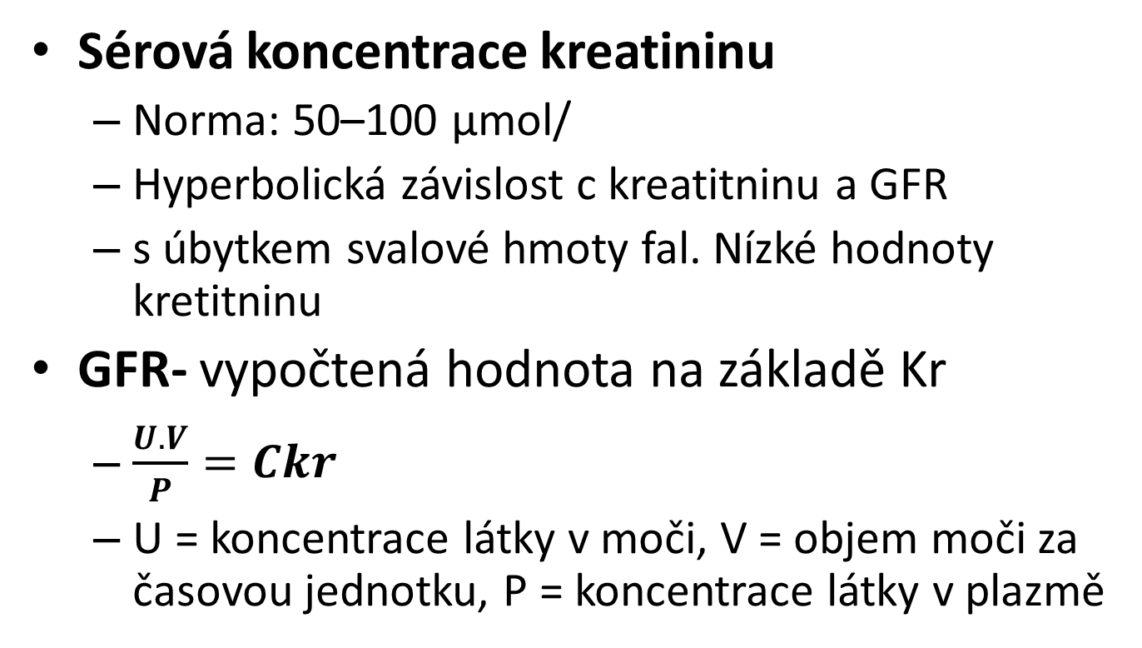
Vyšetření ledvinných funkcií
Sérová koncentrace kreatininu
  Norma: 50–100 μmol/
  Hyperbolická závislost c kreatitninu a GFR
  s úbytkem svalové hmoty fal. Nízké hodnoty kretitninu
GFR- vypočtená hodnota na základě Kr
  $\frac{U.V}{P}=Ckr$
  U = koncentrace látky v moči, V = objem moči za časovou jednotku, P = koncentrace látky v plazmě

Slide 46
Hodnoty glomerulární filtrace podle věku a pohlaví:
Věk | pohlaví | GF [ml/s/1,73m²]
2−20 let | bez rozdílu | 1,80 ± 0,40
20−40 let | muži | 2,17 ± 0,39
20−40 let | ženy | 2,09 ± 0,28
40−60 let | muži | 1,85 ± 0,60
40−60 let | ženy | 1,50 ± 0,50

Slide 47
Biochemické vyšetření moči
moč+sed
chemicky - pH, B, C, Ac, Ubg, Bil, Hb
sediment – Ery, Leu, válce, epi, soli, bakt.
Hamburger sed/3hod - Ery do 2000, Leu do 4000, válce do 60
kvantitativní proteinurie/24hod – do 150mg
mikroalbuminurie
analýza konkrementů
odpady urey, kreatininu, iontů
bakteriologie, sterilní pyurie, chlamydie, plísně

Slide 48
Děkuji za pozornost!

